Slide 1
Distribuidora Talagante
Equipo: Claudio Duran, Fabrizzio Gomez, Valentina Vera

Slide 2

Contexto: Distribuidora Talagante
Se encuentran problemas de modernización y confianza
Catálogo anticuado y no siempre disponible
Ventas manuales.

Slide 3

Propuesta Modernización
Página Web con vistas de Cliente y Administrador.
Sistema de ventas más ágil.
Transacciones eficaces, se propone implementar Mercado Pago.
Generación de reportes (Stock, Mas vendidos, Menos vendidos, Por vencer)

Slide 4

Reunión con Cliente
Se expone la solución
Se rechaza sólo Medios de pago (Webpay - Mercado Pago) por comisiones
Cliente satisfecho con la solución

Slide 5

Competencias de Perfil
Desarrollo de Solución de Software
Construcción de Modelo de Datos
Gestión de Proyecto Informático
Seguridad Informática
Testing de Aplicación

Slide 6

Intereses personales
Habilidades
Futuro trabajo

Slide 7

Factibilidad
El proyecto es factible como capstone porque integra competencias clave de ingeniería informática (desarrollo software, modelado datos, gestión ágil, seguridad, pruebas QA)
Resuelve problemas reales con tecnología escalable y se alinea con el perfil de egreso para innovar en negocios locales.

Slide 8
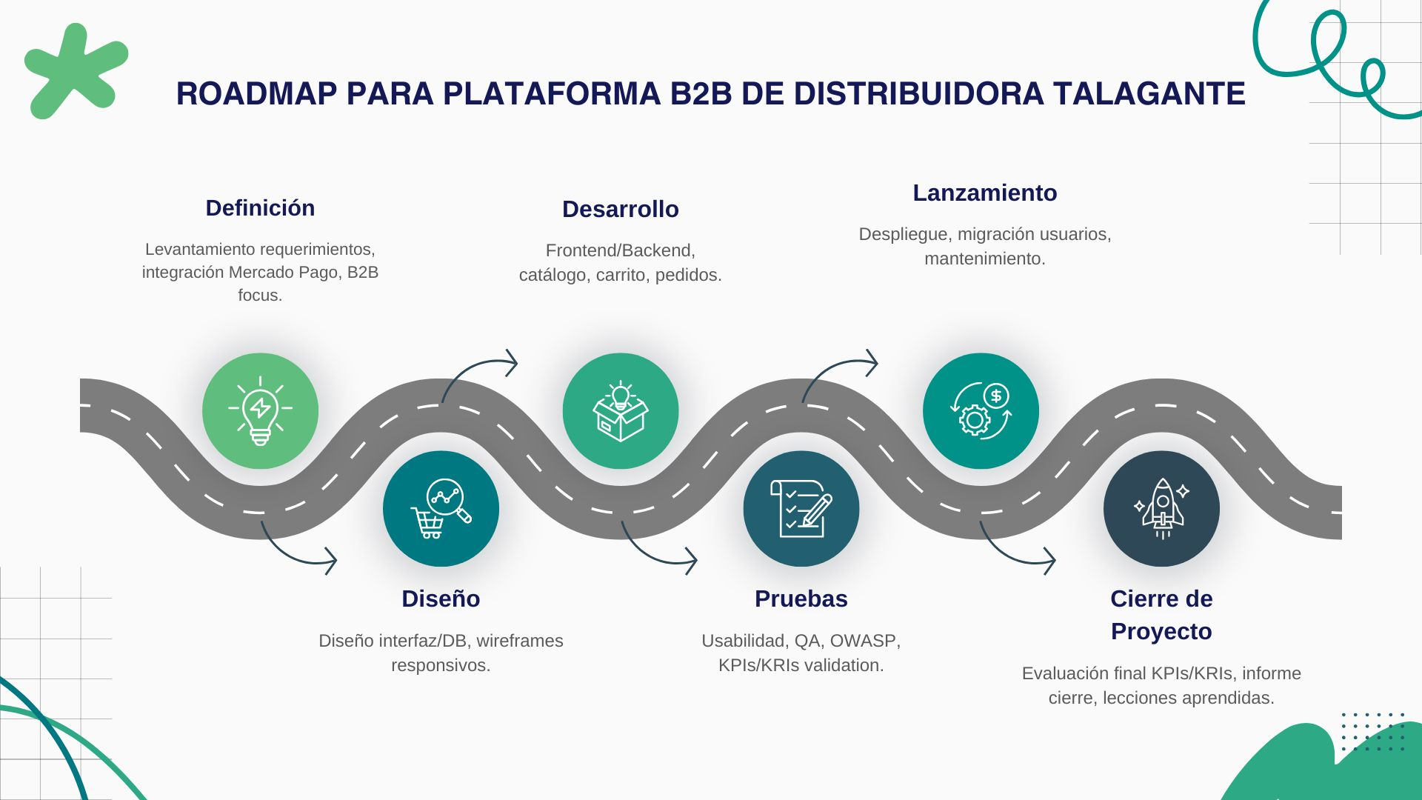
Objetivos

Slide 9

Metodologia
El proyecto será desarrollado mediante metodología Scrum debido a la colaboración, adaptabilidad y entrega continua de valor.

Slide 10
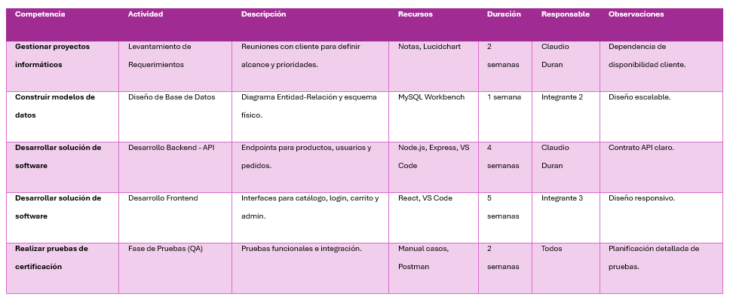
Plan de Trabajo

